Slide 1
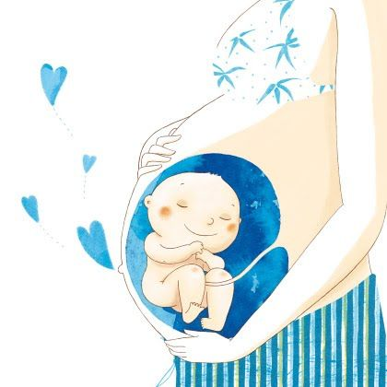
L’EMBARÀS I EL PART

Slide 2
ELS HUMANS SOM MAMÍFERS. LES NOSTRES CRIES ES DESENVOLUPEN I CREIXEN A LA PANXA DE LA MARE.
L’EMBARÀS CONSTA DE 3 PARTS
1. FECUNDACIÓ
2.
EMBARÀS O GESTACIÓ
3.
PART

Slide 3
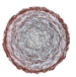

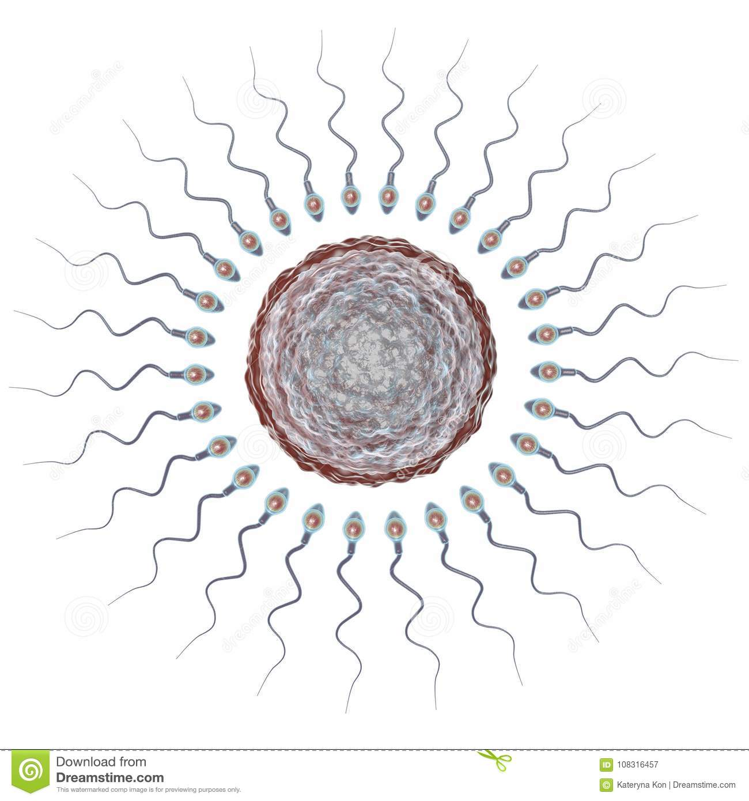
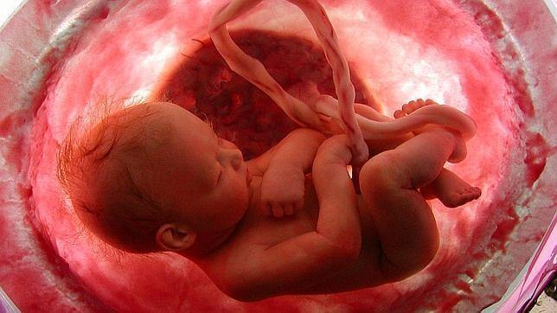
1. LA FECUNDACIÓ
ÓVUL DE LA DONA
ESPERMATOZOIDES DE L’HOME
+
=
=

Slide 4
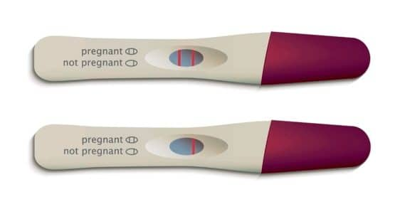
2. L’ EMBARÀS
COM PODEM SABER SI LA DONA ESTÀ EMBARASSADA?
TEST D’EMBARÀS
EMBARASSADA
NO EMBARASSADA
TAMBÉ ES POT SABER AMB UN ANÀLISI DE SANG.

Slide 5
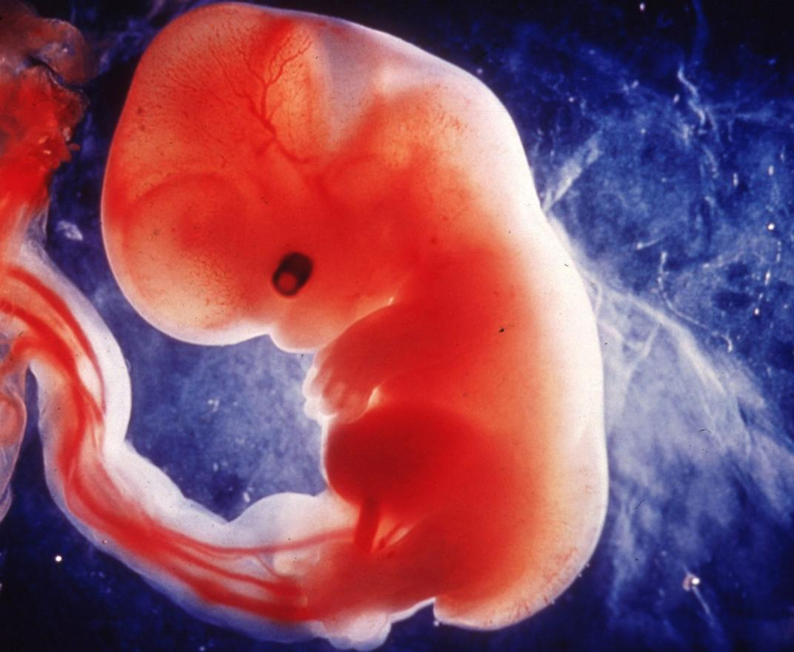
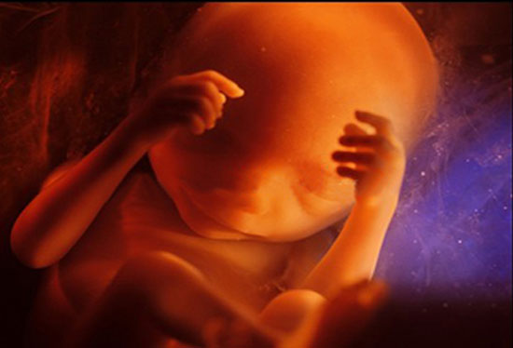
DIFERÈNCIA ENTRE EMBRIÓ I FETUS
ES DIU EMBRIÓ FINS LES 8 SETMANES (2 MESOS)
A PARTIR DELS TRES MESOS ES DIU FETUS.
L’EMBARÀS DURA 9 MESOS (UNES 40 SETMANES). ES DIU BEBÉ A PARTIR QUE SURT DE LA PANXA.

Slide 6
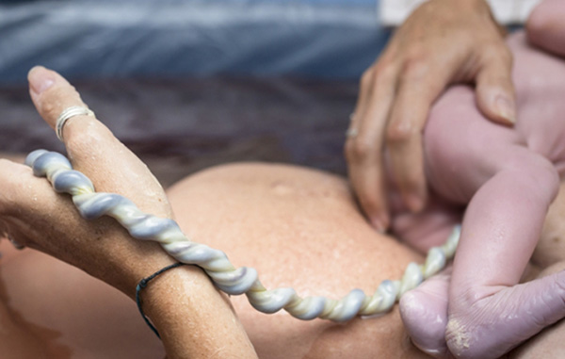
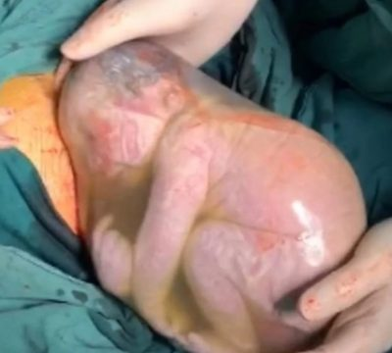
DURANT TOT L’EMBARÀS EL FETUS ESTÀ DINS D’UN SAC QUE ES DIU SAC AMNIÒTIC. A DINS HI HA UN LÍQUID QUE ES DIU LÍQUID AMNIÒTIC..
EL FETUS RESPIRA I MENJA PER EL CORDÓ UMBILICAL. MENJA EL QUE MENJA LA SEVA MARE.

Slide 7

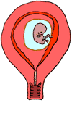

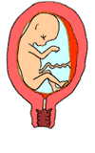
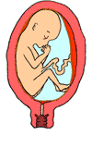
EL CREIXEMENT DEL FETUS MES A MES.
1r MES: Al final del 1r mes es comencen a dibuixar braços i cames, i també s’inicia la formació del cordó umbilical. Aquí es diu que és un embrió.
2n MES: Es formen els ulls, i es van creant per exemple el cervell i el cor. Aquí encara es diu embrió.
3r MES: Aquí ja se li diu fetus. Comença a agafar forma humana.
4t MES: Li comencen a créixer les celles, el nas i els cabells..
5è MES: Comença a fer puntades de peu.

Slide 8
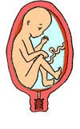
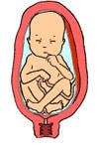
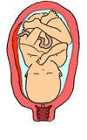
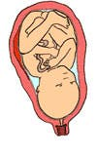
6è MES:El sentit de l’oïda se li desenvolupa més i reconeix la veu del seu pare.
7è MES: La pell deixa de ser transparent i ja no està tan arrugada. Els pulmons es desenvolupen.
8è MES: La seva pell es torna més rosàcia i suau. A finals del mes sol estar ja col·locat caps per avall.
9è MES: Ja té els pulmons formats.

Slide 9
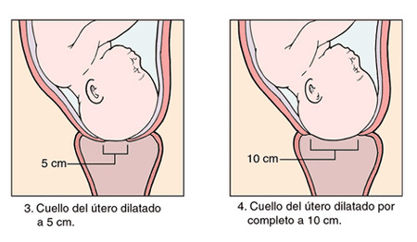
3. EL PART
EL PART CONSTA DE 3 FASES:
1. LA DILATACIÓ: la vagina s’ha de fer prou gran com perquè surti en fetus. Quan està a 10 cm és quan ja pot sortir.

Slide 10
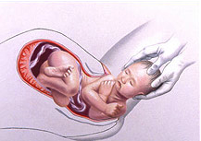
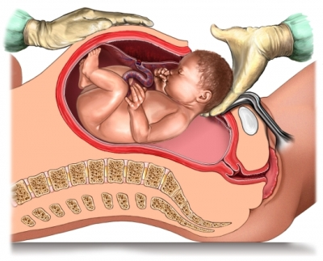
2. L’EXPULSIÓ: Quan surt se li talla el cordó umbilical. Amb les cèl·lules mare que hi ha al cordó umbilical es poden tractar malalties, per això a vegades no es llença.
Hi ha dos tipus de parts:
EL PART VAGINAL: El fetus surt per la vagina.
PART PER CESÀREA: Se li fa un talll a la panxa de la mare per treure al fetus.

Slide 11
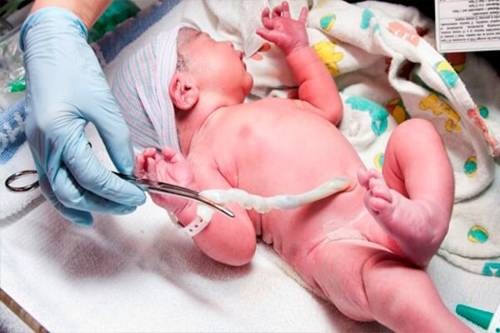
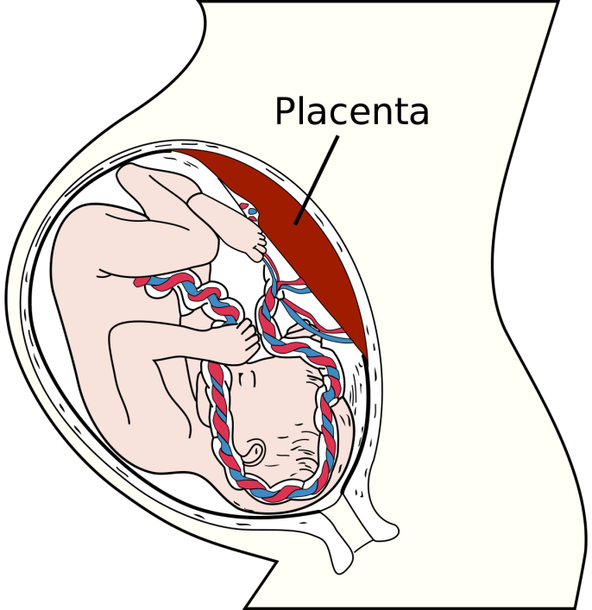
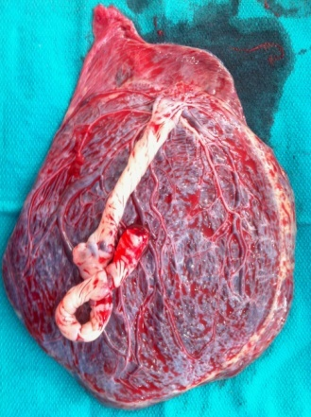
3. DESLLIURAMENT O SORTIDA DE LA PLACENTA: Aquí es quan es talla el cordó umbilical perquè el nadó respiri per si mateix.
En aquesta fase també s’expulsa LA PLACENTA

Slide 12
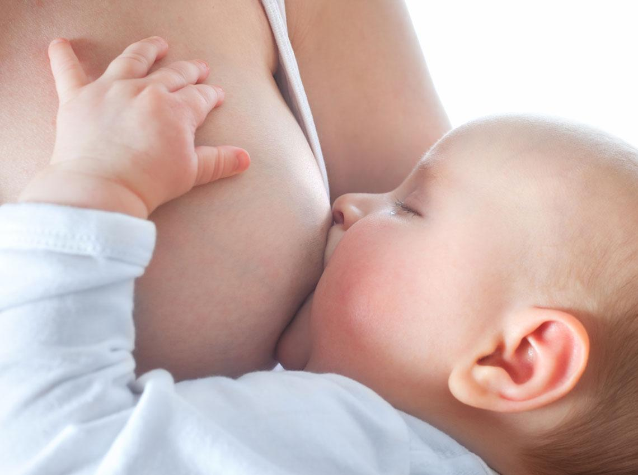
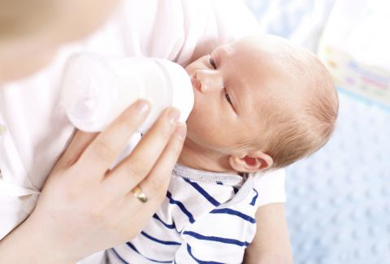
DE QUÈ S’ALIMENTA EL NADÓ DURANTS ELS PRIMERS MESOS?
LLET MATERNA
LLET EN POLS

Slide 13
GRÀCIES A:
EN JOFRE,
LA LAURA,
LA JÚLIA,
EN BRU,
LA JANA VILLANUEVA,
L’HUGO,
LA FLOR I A L’ALÍCIA.
ESPEREM QUE US HAGI AGRADAT.

